Slide 1
오작교 프로잭트
개발자와 테스터를 연결 시켜주기 위한 목표

Slide 2
화면구성
페이지는 얼마나
개발 협업프로세스
GIT?
발표 준비 기간
프론트 엔드만?
화면 구체화
주석?
개발 주기

Slide 3
일정
11월 28 ~ 29일 메인
12월 1 ~ 2일 메인
12월 8일 메인
서브메인 2번은 미루기 가능
- 3번째 해당 시 강제 소집

Slide 4
역할
NAV 기능 25일까지 넣고, 서브 회의
1. 메인, 랭킹 페이지
2. 설명문, 피드백 페이지
3. 글과 추천, 피드백 기능 버튼 4개
깃허브 페이지 수요일 서브 회의 20시
까치 가장 중요한 로고!!!!
아이콘 (픽스어베이 모아오기, 만들기)
아이디어 정리

Slide 5
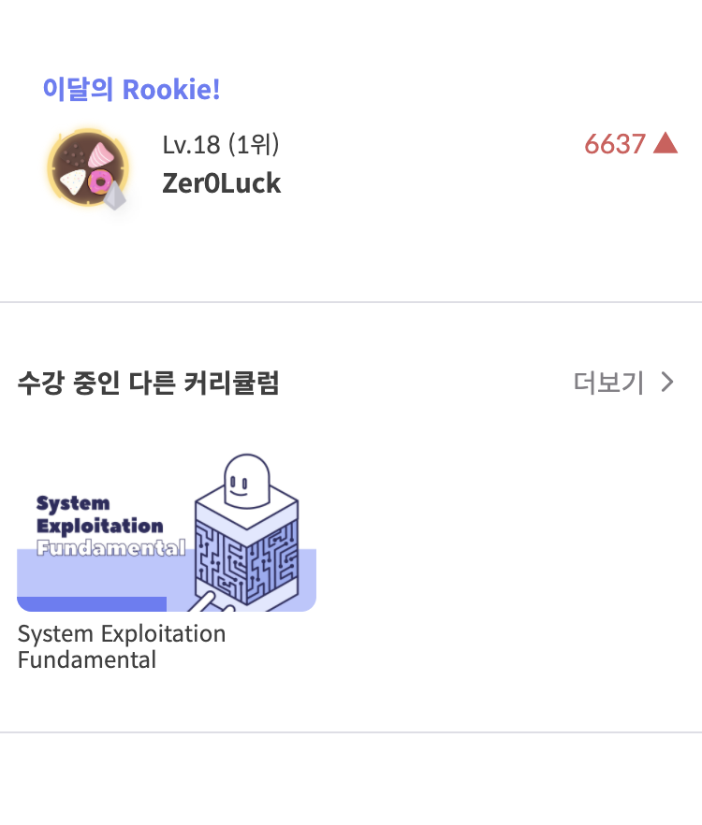
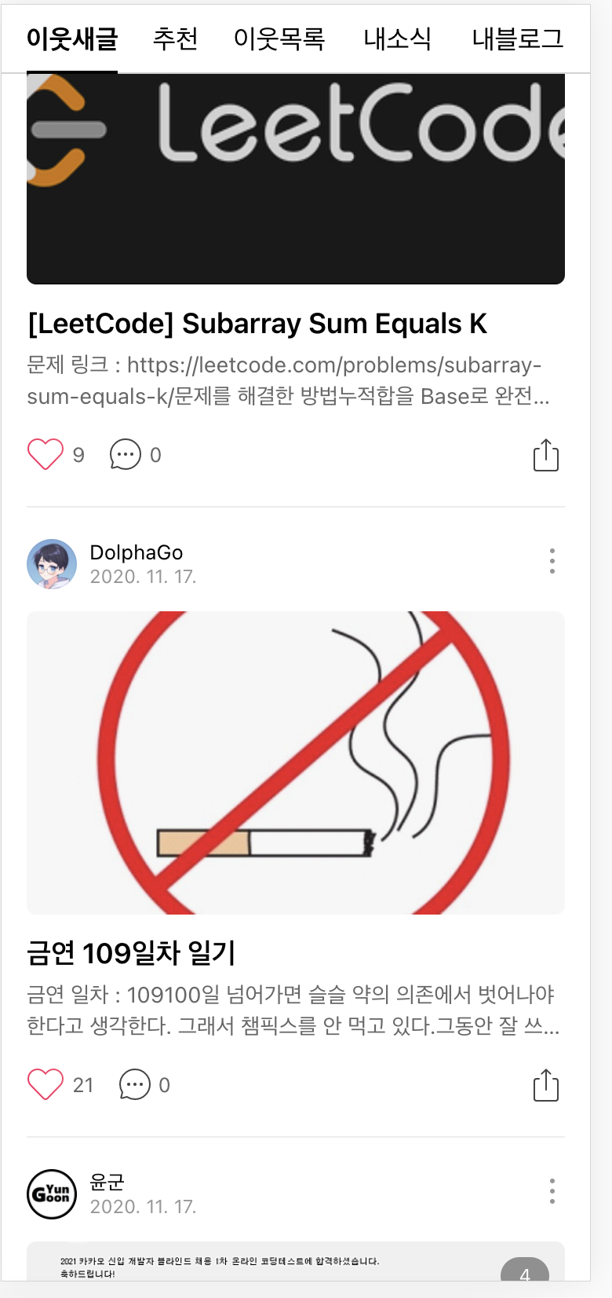
메인
메인

Slide 6
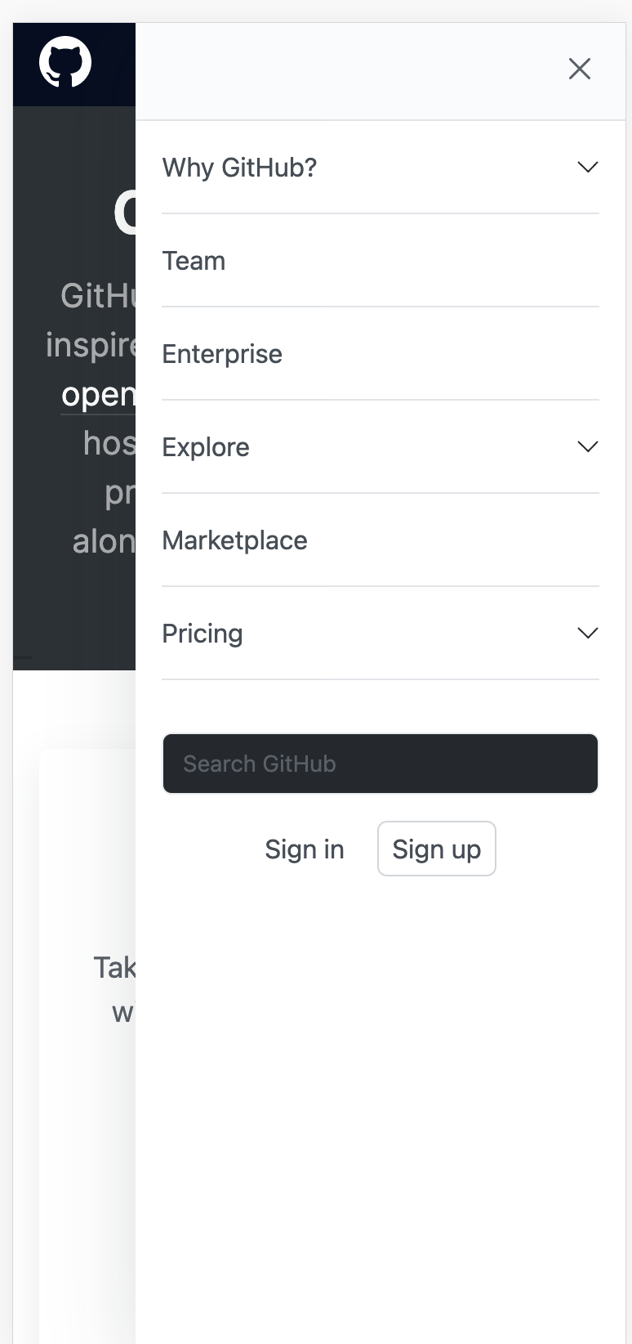
f\
네비게이션
Sign in
Sign up
Notes:
홈페이지 소개,

Slide 7
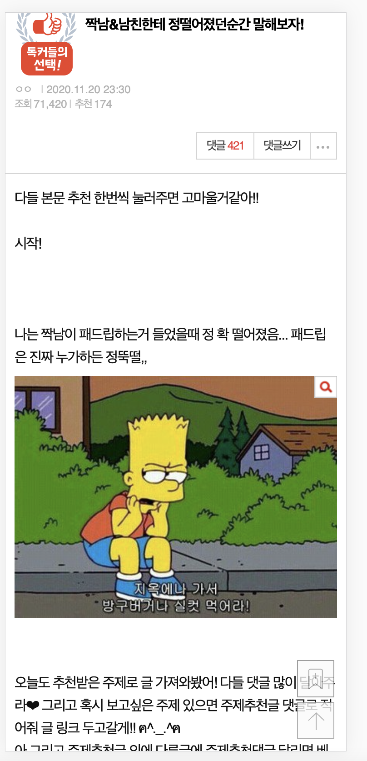
글 쓰기, 피드백, 추천
Notes:
피드백 버튼을 누르면 피드백 페이지로 넘어가게 만들자.

Slide 8
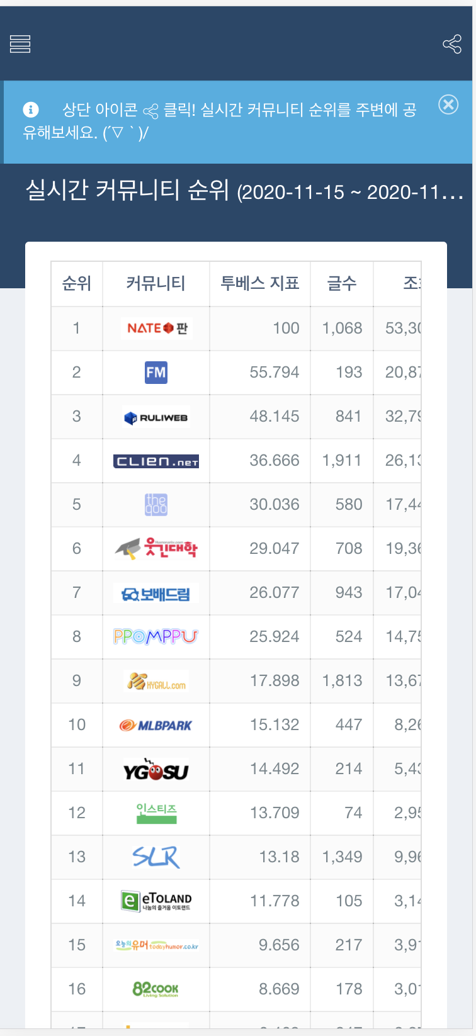
서브(랭킹)

Slide 9
홈페이지 플랫폼 소개 아직 구체적인 디자인을 정하지 않았습니다.

Slide 10
주석 * 이 코드는 왜 썻지? 이해하기 쉽게
요청사항
1. 첫 번째 줄에 자기소속, 코드의 논리와 기능 요약
2. 자기 판단에 따라서 주석 집어넣기
3. 무엇보다 다른 사람이 보기 좋게
4. 몇번째 줄에 끝나는지, 어디로 가는지? 구체적이면 좋음

